Slide 1
ΕΙΣΑΓΩΓΗ ΣΤΗ
ΜΕΡΟΣ 6^{ο}
ΜΑΚΡΟΟΙΚΟΝΟΜΙΚΗ

Slide 2
16
ΤΟ ΜΑΚΡΟΟΙΚΟΝΟΜΙΚΟ
ΠΕΡΙΒΑΛΛΟΝ

Slide 3
1. Το εισόδημα & οι δαπάνες της οικονομίας

Slide 4
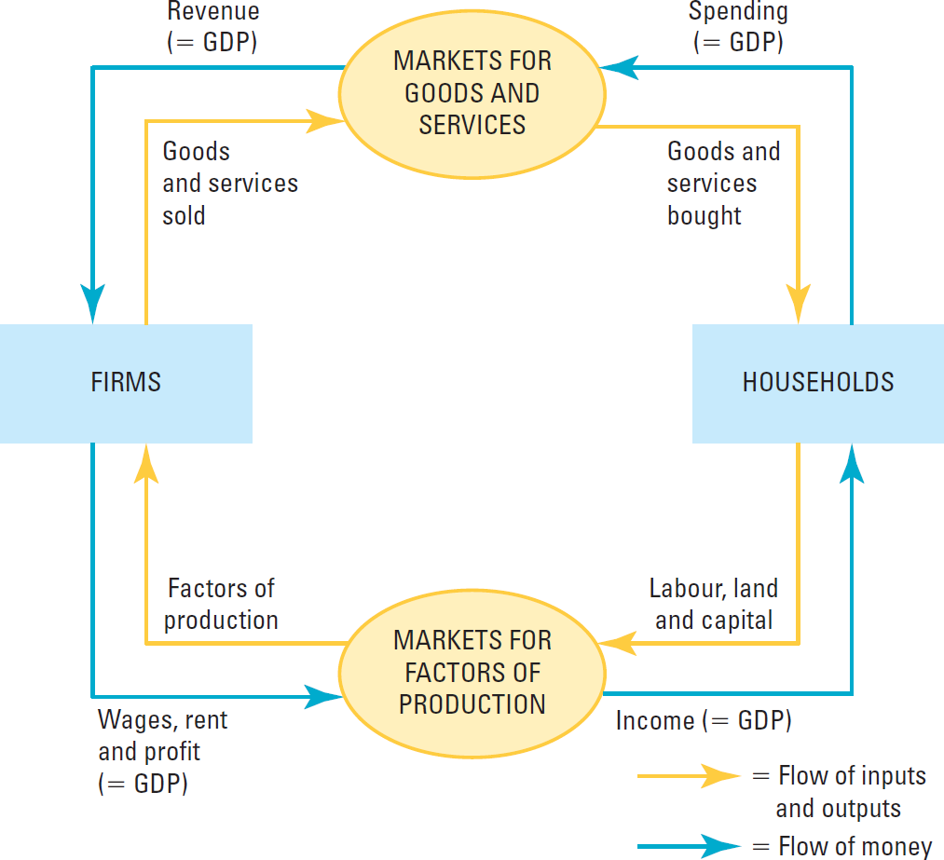
Το εισόδημα & οι δαπάνες της οικονομίας
Οι επιχειρήσεις εξετάζουν μακροοικονομικά δεδομένα προκειμένου να βρουν στοιχεία σχετικά με την κατεύθυνση της εθνικής και παγκόσμιας οικονομίας
Το ΑΕΠ μετρά:
το άθροισμα όλων των εισοδημάτων σε μια οικονομία
τις συνολικές δαπάνες στην παραγωγή αγαθών και υπηρεσιών
Το διάγραμμα κυκλικής ροής περιγράφει όλες τις συναλλαγές μεταξύ νοικοκυριών και επιχειρήσεων σε μια απλή οικονομία
συνολικό εισόδημα = συνολικές δαπάνες

Slide 5
2. Η μέτρηση του ακαθάριστου εγχώριου προϊόντος

Slide 6
Ακαθάριστο εγχώριο προϊόν (ΑΕΠ) & Συστατικά
Ακαθάριστο εγχώριο προϊόν
Ακαθάριστο εγχώριο προϊόν (ΑΕΠ) είναι η αγοραία αξία όλων των τελικών αγαθών και υπηρεσιών που παρήχθηκαν εγχώρια σε μια συγκεκριμένη χρονική περίοδο
Χρησιμοποιεί τις αγοραίες τιμές
Συμπεριλαμβάνει όλα τα αγαθά και υπηρεσίες που παρήχθηκαν και πωλήθηκαν νόμιμα στις αγορές
Βάσει των τελικών προϊόντων & υπηρεσιών
Δεν προσμετρώνται τα μεταχειρισμένα
Εξετάζεται διαχρονικά (με κατάλληλη εποχιακή προσαρμογή)
Συστατικά στοιχεία
Κατανάλωση (δαπάνες των νοικοκυριών)
Επενδύσεις στην αγορά κεφαλαιακού εξοπλισμού που θα χρησιμοποιηθεί στο μέλλον για την παραγωγή περισσότερων αγαθών και υπηρεσιών
Κρατικές αγορές αλλά όχι μεταβιβαστικές πληρωμές
Καθαρές εξαγωγές (εξαγωγές μείον εισαγωγές)

Slide 7
3. Πραγματικό vs ονομαστικό ΑΕΠ

Slide 8
Η διαφορά μεταξύ Πραγματικού & Ονομαστικού ΑΕΠ
Ονομαστικό ΑΕΠ η παραγωγή αγαθών και υπηρεσιών στις τρέχουσες τιμές
Πραγματικό ΑΕΠ η παραγωγή αγαθών και υπηρεσιών με χρήση σταθερών τιμών
Αποπληθωριστής ΑΕΠ μέγεθος του επιπέδου τιμών που υπολογίζεται ως ο λόγος του ονομαστικού ΑΕΠ προς το πραγματικό ΑΕΠ επί 100
Το Ονομαστικό και Πραγματικό ΑΕΠ πρέπει να είναι τα ίδια κατά το έτος βάση

Slide 9
Παράδειγμα Αποπληθωριστή ΑΕΠ
Ο αποπληθωριστής ΑΕΠ για το έτος βάσης είναι πάντα = 100
2011, ονομαστικό ΑΕΠ είναι 200€, και το πραγματικό ΑΕΠ είναι επίσης 200 €, άρα ο αποπληθωριστής ΑΕΠ είναι 100
2012, ονομαστικό ΑΕΠ είναι 600€, και το πραγματικό ΑΕΠ είναι 350€, άρα ο αποπληθωριστής ΑΕΠ είναι 171
Το επίπεδο τιμών αυξήθηκε κατά 71%

Slide 10
4. Μέτρηση του κόστους ζωής χρησιμοποιώντας τον Δείκτη Τιμών Καταναλωτή

Slide 11
Δείκτης Τιμών Καταναλωτή (ΔΤΚ)
Ο ρυθμός πληθωρισμού είναι η ποσοστιαία μεταβολή του επιπέδου των τιμών από την προηγούμενη περίοδο
Ο Δείκτης Τιμών Καταναλωτή (ΔΤΚ) είναι ένα μέγεθος των συνολικών τιμών των αγαθών και των υπηρεσιών που αγοράζονται από έναν τυπικό καταναλωτή
Τα τέσσερα βήματα στον υπολογισμό του ΔΤΚ
Σύνθεση του καλαθιού
Εύρεση τιμών
Υπολογισμός του κόστους του καλαθιού
Επιλογή του έτους βάσης και υπολογισμός του δείκτη

Slide 12
Προβλήματα στη Μέτρηση του Κόστους Ζωής
Μεροληψία υποκατάστασης
Οι καταναλωτές προχωρούν σε υποκατάσταση αγαθών που έγιναν σχετικώς ακριβότερα οπότε το καλάθι δεν είναι σταθερό
Εισαγωγή νέων αγαθών
Αλλαγή στην ποιότητα που δε μετρήθηκε
Οι υπολογιστές κάθε χρόνο γίνονται πολύ ισχυρότεροι
Οι άνθρωποι δεν είναι τυπικοί καταναλωτές. Οι συνταξιούχοι έχουν διαφορετικές αγοραστικές συνήθειες από ότι οι νέοι και οι οικογένειες

Slide 13
Αποπληθωριστής του ΑΕΠ vs Δείκτης Τιμών Καταναλωτή
Αυτοί οι δείκτες μπορεί να αποκλίνουν
Πρώτη διαφορά
Ο αποπληθωριστής ΑΕΠ αντανακλά τις τιμές όλων των αγαθών και των υπηρεσιών που παράγονται εγχώρια
ο ΔΤΚ αντανακλά τις τιμές όλων των αγαθών και των υπηρεσιών που αγοράζονται από τους καταναλωτές ανεξάρτητα από το που παρήχθησαν
Μια μεγάλη αύξηση της τιμής των εισαγωγών θα επηρεάσει μόνο τον ΔΚΤ και όχι τον αποπληθωριστή του ΑΕΠ
Δεύτερη διαφορά
Ο ΔΤΚ συγκρίνει την τιμή ενός σταθερού καλαθιού
Τα αγαθά και οι υπηρεσιές που χρησιμοποιούνται για να υπολογιστεί ο αποπληθωριστής ΑΕΠ αλλάζει αυτόματα με την πάροδο του χρόνου

Slide 14
Σύγκριση του πληθωρισμού με την πάροδο του χρόνου
Η εξίσωση για τη μετατροπή των νομισμάτων από το έτος Τ σε σημερινό νόμισμα είναι:
ποσόστητα σε σημερινά € =
ποσότητα € στο έτος T x επίπεδο τιμής σήμερα. επίπεδο τιμής στο έτος Τ

Slide 15
Πραγματικό και ονομαστικό επιτόκιο
Το επιτόκιο που πληρώνει η τράπεζα ονομάζεται ονομαστικό επιτόκιο
Το επιτόκιο που είναι πληθωριστικά διορθωμένο ονομάζεται πραγματικό επιτόκιο
Πραγματικό επιτόκιο = Ονομαστικό επιτόκιο – ρυθμός πληθωρισμού

Slide 16
5. Παραγωγή & Ανάπτυξη

Slide 17
Παραγωγή & Ανάπτυξη
Παγκοσμίως υπάρχουν τεράστιες διαφορές στο βιοτικό επίπεδο
Ακόμη, διαφέρουν και οι ρυθμοί ανάπτυξης μεταξύ χωρών
Οι αναδυόμενες οικονομίες έχουν υψηλούς ρυθμούς ανάπτυξης
Ο ρυθμός ανάπτυξης περίπου 7,5 ετησίως θα διπλασιάσει σε μια δεκαετία το μέσο βιοτικό επίπεδο του πληθυσμού
Η παραγωγικότητα είναι ένας βασικός παράγοντας του βιοτικού επιπέδου και της ανάπτυξης

Slide 18
6. Οικονομική Ανάπτυξη & Δημόσια Πολιτική

Slide 19
Οικονομική Ανάπτυξη & Δημόσια Πολιτική
Για να μπορέσει μια κοινωνία να επενδύσει περισσότερο σε κεφάλαιο, πρέπει να καταναλώνει λιγότερο και να αποταμιεύει μεγαλύτερο μέρος του τρέχοντος εισοδήματος της
Θυσιάζοντας μέρος της κατανάλωσης αγαθών και υπηρεσιών στο παρόν επιτρέπει μεγαλύτερη κατανάλωση στο μέλλον
Επενδύσεις από το εξωτερικό
Επενδύσεις από το εξωτερικόαάμεση ξένη επένδυση
Όπου μια ξένη εταιρεία κατασκευάζει ένα νέο εργοστάσιο
Ξένη επένδυση χαρτοφυλακίου
Όπου ξένες εταιρείες των ανθρώπων αγοράζουν μετοχές
Το μετοχικό κεφάλαιο μπορεί να χρησιμοποιηθεί για επενδύσεις στον παραγωγικό εξοπλισμό
Αυξάνονται το αποθέμα κεφαλαίου της χώρας
Ωστόσο, ορισμένα οφέλη επανέρχονται στην αλλοδαπή εταιρεία με τη μορφή κερδών ή μερισμάτων
Εκπαίδευση
Ένα καλό επίπεδο εκπαίδευσης αυξάνει τα εισοδήματα των ανθρώπων. Η εκπαίδευση είναι ένα καλό πλεονέκτημα σε πολλές χώρες. Η εκπαίδευση, σε πολλές χώρες, είναι ένα αγαθό κοινής ωφέλειας

Slide 20
Οικονομική Ανάπτυξη & Δημόσια Πολιτική συνέχεια
Υγεία και διατροφή
Υγιέστεροι εργαζόμενοι είναι πιο παραγωγικοί
Περιουσιακά δικαιώματα, πολιτική σταθερότητα και καλή διακυβέρνηση
Κακές συμβάσεις, διαφθορά, απάτη και πολιτική αστάθεια αποτελούν προβλήματα για τις επιχειρήσεις στις λιγότερο ανεπτυγμένες
Εναλλακτικές μεθόδοι
Η εξάλειψη των εμπορικών περιορισμών προάγει την οικονομική ανάπτυξη
Ενθάρρυνση της έρευνας και της ανάπτυξης
Ανάπτυξη του πληθυσμού αυξάνει το μέγεθος του εργατικού δυναμικού και αυξάνει τη ζήτηση

Slide 21
7. Ανεργία

Slide 22
Ανεργία
Ανεργία ο αριθμός των ατόμων που βρίσκονται σε κατάλληλη ηλικία για εργασία, είναι πρόθυμοι και μπορούν να εργαστούν στα υπάρχοντα επίπεδα μισθών και δεν έχουν θέση εργασίας.
Ανεργία μετράτε από:
Καταμέτρηση αιτούντων
Έρευνες εργατικού δυναμικού
Εργατικό δυναμικό = Αριθμός εργαζομένων + αριθμός ανέργων
Ποσοστό ανεργίας = (Number of unemployed/Labour force x 100
Ποσοστό συμμετοχής στο εργατικό δυναμικό = (Εργατικό δυναμικό / Ενήλικος πληθυσμός) x 100
Φυσικό ποσοστό ανεργίας το κανονικό ποσοστό ανεργίας γύρω από τον οποίο διακυμαίνεται το ποσοστό ανεργίας
Κυκλική ανεργία η απόκλιση της ανεργίας από το φυσικό ποσοστό της

Slide 23
8. Εξειδίκευση και εμπόριο

Slide 24
Η αρχή του συγκριτικού πλεονάσματος
Η αρχή του συγκριτικού πλεονάσματος υποδηλώνει η εξειδίκευση μπορεί και πάλι να προκύψει και το εμπόριο μπορεί επίσης να φέρει οφέλη
Ο παραγωγός που απαιτεί τη μικρότερη ποσότητα παραγωγικών συντελεστών για να παράγει ένα αγαθό λέγεται ότι έχει το απόλυτο πλεονέκτημα στην παραγωγή αυτού του αγαθού

Slide 25
Κόστος ευκαιρίας και συγκριτικό πλεονέκτημα
Συγκριτικό πλεονέκτημα περιγράφει το κόστος ευκαιρίας των δύο παραγωγών
Το κόστος ευκαιρίας μετρά την αμοιβαία αντιστάθμιση μεταξύ των δύο αγαθών που αντιμετωπίζει κάθε παραγωγός
Αν κάθε επιχείρηση εξειδικευτεί στο προϊόν που κατέχει το συγκριτικό πλεονέκτημα και επιδοθούν σε εμπόριο, τότε και οι δύο θα βρεθούν σε καλύτερη θέση και η συνολική παγκόσμια παραγωγή μπορεί να αυξηθεί

Slide 26
9. Μακροοικονομικά της ανοιχτής οικονομίας: βασικές έννοιες

Slide 27
Οι Διεθνείς Ροές Αγαθών και Κεφαλαίου
Εμπορικό ισοζύγιο = η αξία των εξαγωγών ενός κράτους μείον την αξία των εισαγωγών του Μπορεί να είναι σε:
Πλεόνασμα
Ελλειμμα
Ισορροπημένο εμπόριο

Slide 28
Ροή των Χρηματοπιστωτικών Πηγών
Καθαρή εκροή κεφαλαίου αναφέρεται στην αγορά ξένων περιουσιακών στοιχείων από εγχώριους κατοίκους μείον την αγορά εγχώριων περιουσιακών στοιχείων από ξένους κατοίκους
Σημαντικές μεταβλητές που επηρεάζουν την καθαρή εκροή κεφαλαίου:
Τα πραγματικά επιτόκια που καταβάλλονται για ξένα περιουσιακά στοιχεία.
Τα πραγματικά επιτόκια που καταβάλλονται για εγχώρια περιουσιακά στοιχεία
Τους εκτιμώμενους οικονομικούς και πολιτικούς κινδύνους της κατοχής περιουσιακών στοιχείων στο εξωτερικό
Τις κρατικές πολιτικές που επηρεάζουν την ξένη ιδιοκτησία εγχώριων περιουσιακών στοιχείων

Slide 29
Η ισότητα των καθαρών εξαγωγών και της καθαρής εκροής κεφαλαίου
Καθαρές εξαγωγές μετρούν μια ανισορροπία μεταξύ των εξαγωγών και των εισαγωγών μιας χώρας
Καθαρή εκροή κεφαλαίου μετρά μια ανισορροπία μεταξύ της ποσότητας των ξένων περιουσιακών στοιχείων που αγοράζουν εγχώριοι κάτοικοι και της ποσότητας των εγχώριων περιουσιακών στοιχείων που αγοράζουν ξένοι
Αυτές οι δύο ανισορροπίες πρέπει να αντισταθμίζουν η μία την άλλη
NCO = NX

Slide 30
Αποταμίευση και επενδύσεις και η σχέση τους με τις διεθνείς ροές
ΑΕΠ ή Y = C + I + G + NX
Εθνική αποταμίευση S = Y - C – G
S= C + I + G + NX –C – G
S=I + NX
NX επίσης = NCO
Οπότε
S= I + NCO
ή
Αποταμίευση = Επενδύσεις + Καθαρή εκροή κεφαλαίου
Έτσι, όλες οι αποταμιεύσεις στην οικονομία του Ηνωμένου Βασιλείου εμφανίζονται ως επενδύσεις στην οικονομία του Η.Β. ή ως καθαρή εκροή κεφαλαίων του Η.Β.

Slide 31
10. Οι Τιμές των Διεθνών Συναλλαγών: Πραγματική και Ονομαστική Συναλλαγματική Ισοτιμία

Slide 32
Πραγματικές & Oνομαστικές Συναλλαγματικές Ισοτιμίες
Η ονομαστική συναλλαγματική ισοτιμία είναι η αναλογία που κάποιος μπορεί να ανταλλάξει το νόμισμα μιας χώρας με το νόμισμα μιας άλλης
Τα νομίσματα επηρεάζονται από την προσφορά και τη ζήτηση και μπορούν να έχουν:
Ανατίμηση (ανεβούν σε αξία)
Υποτίμηση (πέφτουν σε αξία)
Η πραγματική συναλλαγματική ισοτιμία είναι ο ρυθμός που κάποιος μπορεί να ανταλλάξει αγαθά και υπηρεσίες μιας χώρας με αγαθά και υπηρεσίες μιας άλλης
Πραγματική συναλλαγματική ισοτιμία =
Ονομ. συναλλαγματική ισοτιμία x Εγχώρια τιμή
Ξένη τιμή

Slide 33
11. Ισοτιμία Αγοραστικής Δύναμης: ένα Μοντέλο Καθορισμού Συναλλαγματικής Ισοτιμίας

Slide 34
Η βασική λογική της ισοτιμίας αγοραστικής δύναμης
Ισοτιμία αγοραστικής δύναμης μια μονάδα ενός νομίσματος θα πρέπει να είναι σε θέση να αγοράσει την ίδια ποσότητα αγαθών σε όλες τις χώρες
Νόμος της μίας τιμής όπου ένα αγαθό πρέπει να πωλείται στην ίδια τιμή σε όλες τις τοποθεσίες
Αρμπιτράζ είναι η διαδικασία εκμετάλλευσης των τιμολογιακών διαφορών στις διάφορες αγορές

Slide 35
Συνέπειες & Περιορισμοί της Ισοτιμίας Αγοραστικής Δύναμης
Συνέπειες
Η ονομαστική συναλλαγματική ισοτιμία μεταξύ των νομισμάτων δύο χωρών πρέπει να αντικατοπτρίζει τα διαφορετικά επίπεδα τιμών στις χώρες αυτές.
Για παράδειγμα, ένα κιλό καφέ με τιμή 500 γιεν στην Ιαπωνία και 5€ στη Γερμανία σημαίνει ότι η συναλλαγματική ισοτιμία πρέπει να είναι 110 γιεν ανα €
Περιορισμοί
Πολλά αγαθά δεν είναι εύκολα εμπορεύσιμα οπότε δεν μπορεί να γίνει αρμπιτράζ
Ακόμα και τα εμπορεύσιμα αγαθά δεν είναι πάντα τέλεια υποκατάστατα

Slide 36
Τέλος 16^{ου} κεφαλαίου

